Slide 1
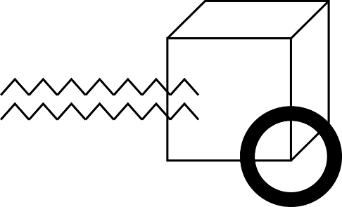
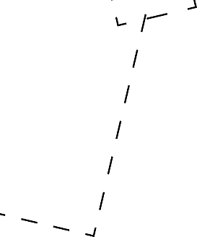

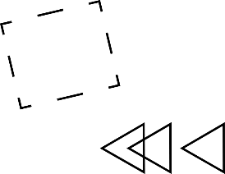
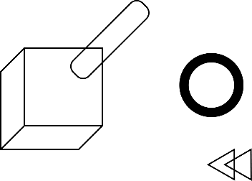

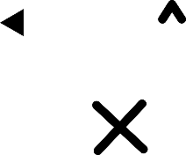

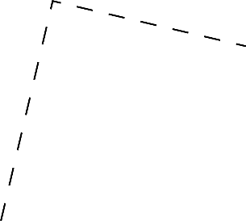
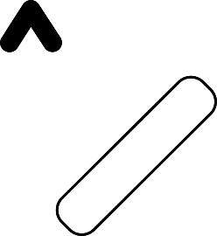
平衡树

Slide 2
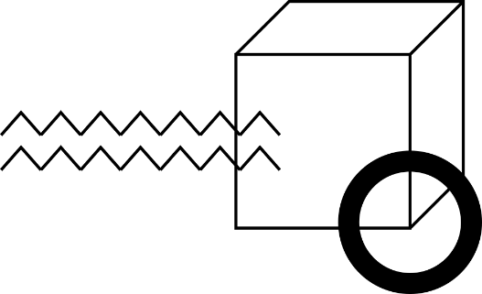
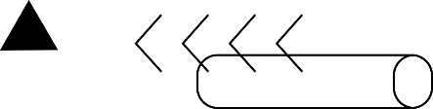
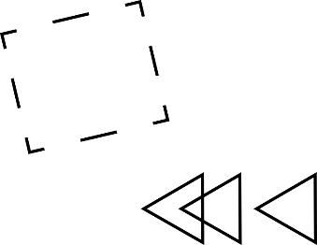
PART 1
替罪羊树

Slide 3

替罪羊树
概念介绍
为了防止二叉搜索树左右不平衡，我们引入平衡树，而其中思路最简单的是替罪羊树（Scapegoat tree）。
其保持平衡的方法用一句话就可以概括——当发现某个子树很不平衡时，暴力重构该子树使之平衡。这听上去很暴力，但在实际中其实重构不会花太多时间。它具有 O(logn) 的均摊复杂度。
如何判定一个子树“很不平衡”？我们确定一个比例系数 α∈(0.5,1) ，若左子树或右子树占当前树的比例大于 α ，则进行重构。
如何重构？我们分为两步操作：先进行一遍中序遍历，把该子树“拉平”，把其中所有数存入一个数组里（BST的性质决定这个数组一定是有序的）；然后，再用这些数据重新建一个平衡的二叉树，放回原位置。
一般来说，常数 α的取值在 0.7 左右。 α保证了所有子树的平衡与未删除结点的数量，所以替罪羊树的深度是 O(logn) 的。每个刚重构完的 n 个结点的子树，至少需要再加入 n(α−12)个结点，才会再次重构，所以重构次数也是有保证的。一般认为，当 α 的值合适的时候，替罪羊树上单次操作的时间复杂度是 O(log⁡n)的。
Notes:
// 改进版替罪羊树，在另外一些细节上也进行了一些更改，具体看注释
#define ls(x) tree[x].ls
#define rs(x) tree[x].rs
#define num(x) tree[x].num
#define val(x) tree[x].val
#define sz(x) tree[x].sz
#define exist(x) !(num(x) == 0 && ls(x) == 0 && rs(x) == 0)
const double ALPHA = 0.7;
struct Node
{
int ls, rs, num, val, sz;
} tree[MAXN]; // 改用结构体进行存储
vector<int> FP, FN, FV; // 存储拉平后的节点编号、数目、值
int cnt = 1;
int flatten(int pos) // 一趟中序遍历，把当前子树拉平并存到vector里，返回当前节点的索引
{
if (exist(ls(pos))) // 递归地拉平左子树
flatten(ls(pos));
int id = FP.size(); // 记下当前节点的索引
if (num(pos) != 0) // 如果该节点是已被删除的节点，就略过，否则把相应信息存入vector
{
FP.push_back(pos);
FV.push_back(val(pos));
FN.push_back(num(pos));
}
if (exist(rs(pos))) // 递归地拉平右子树
flatten(rs(pos));
return id;
}
void rebuild(int pos, int l = 0, int r = FP.size() - 1) // 以pos为根节点，以[l,r]内的信息重建一棵平衡的树
{
int mid = (l + r) / 2, sz1 = 0, sz2 = 0;
if (l < mid)
{
ls(pos) = FP[(l + mid - 1) / 2]; // 重用节点编号
rebuild(ls(pos), l, mid - 1); // 递归地重建
sz1 = sz(ls(pos));
}
else
ls(pos) = 0;
if (mid < r)
{
rs(pos) = FP[(mid + 1 + r) / 2];
rebuild(rs(pos), mid + 1, r);
sz2 = sz(rs(pos));
}
else
rs(pos) = 0;
num(pos) = FN[mid]; // 把存于vector中的信息复制过来
val(pos) = FV[mid];
sz(pos) = sz1 + sz2 + num(pos); // 递归确定重建后树的大小
}
void try_restructure(int pos) // 尝试重构当前子树
{
double k = max(sz(ls(pos)), sz(rs(pos))) / double(sz(pos));
if (k > ALPHA)
{
FP.clear(), FV.clear(), FN.clear(); // 清空vector
int id = flatten(pos);
swap(FP[id], FP[(FP.size() - 1) / 2]); // 这里是确保当前节点的编号在重构后不会改变，因为它可能
rebuild(pos);
}
}
// 接下来是普通的二叉查找树
void insert(int v, int pos = 1)
{
if (!exist(pos))
{
val(pos) = v;
num(pos) = 1;
}
else if (v < val(pos))
{
if (!exist(ls(pos)))
ls(pos) = ++cnt;
insert(v, ls(pos));
}
else if (v > val(pos))
{
if (!exist(rs(pos)))
rs(pos) = ++cnt;
insert(v, rs(pos));
}
else
num(pos)++;
sz(pos)++;
try_restructure(pos);
}
void remove(int v, int pos = 1)
{
sz(pos)--;
if (v < val(pos))
remove(v, ls(pos));
else if (v > val(pos))
remove(v, rs(pos));
else
num(pos)--;
try_restructure(pos);
}
int countl(int v, int pos = 1)
{
if (v < val(pos))
return exist(ls(pos)) ? countl(v, ls(pos)) : 0;
else if (v > val(pos))
return sz(ls(pos)) + num(pos) + (exist(rs(pos)) ? countl(v, rs(pos)) : 0);
else
return sz(ls(pos));
}
int countg(int v, int pos = 1)
{
if (v > val(pos))
return exist(rs(pos)) ? countg(v, rs(pos)) : 0;
else if (v < val(pos))
return sz(rs(pos)) + num(pos) + (exist(ls(pos)) ? countg(v, ls(pos)) : 0);
else
return sz(rs(pos));
}
int rank(int v)
{
return countl(v) + 1;
}
int kth(int k, int pos = 1)
{
if (sz(ls(pos)) + 1 > k)
return kth(k, ls(pos));
else if (sz(ls(pos)) + num(pos) < k)
return kth(k - sz(ls(pos)) - num(pos), rs(pos));
else
return val(pos);
}
int pre(int v)
{
int r = countl(v);
return kth(r);
}
int suc(int v)
{
int r = sz(1) - countg(v) + 1;
return kth(r);
}

Slide 4
PART 2
Treap

Slide 5
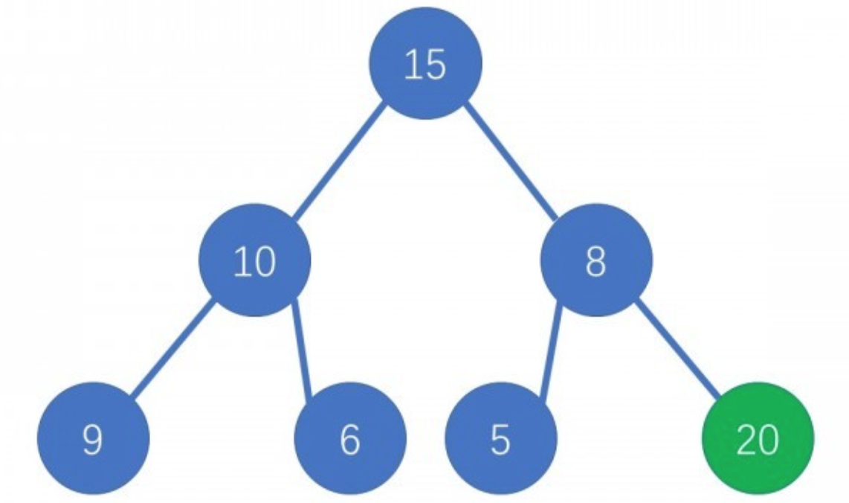
Treap
堆
首先，我们要知道，Treap=Tree+Heap，Tree指的是二叉排序树，Heap则是指堆。
堆支持三种操作：插入，取极值，弹出极值（极值是最大或最小）
首先讲插入操作 如图所示，将新节点插入到二叉树底端：
Notes:
struct max_heap
{
int size;
int d[maxn];
void clear()
{
size=0;
memset(d,0,sizeof(d));
}
void push(int x)
{
d[++size]=x;
int flag=1,p=size;
while (flag && (p>1))
{
if (d[p/2]<d[p])
swap(d[p/2],d[p]);
else flag=0;
p/=2;
}
}
void pop()
{
swap(d[1],d[size]);
size--;
int p=1,t,flag=1;
while (flag && (p*2<=size))
{
if (d[p*2]>d[p]) t=p*2;
else t=p;
if (p*2<size)
if ((d[p*2+1]>d[p]) && (d[p*2+1]>d[p*2]))
t=p*2+1;
if (t!=p)
{
swap(d[p],d[t]);
p=t;
}
else flag=0;
}
}
int top()
{
return d[1];
}
}

Slide 6
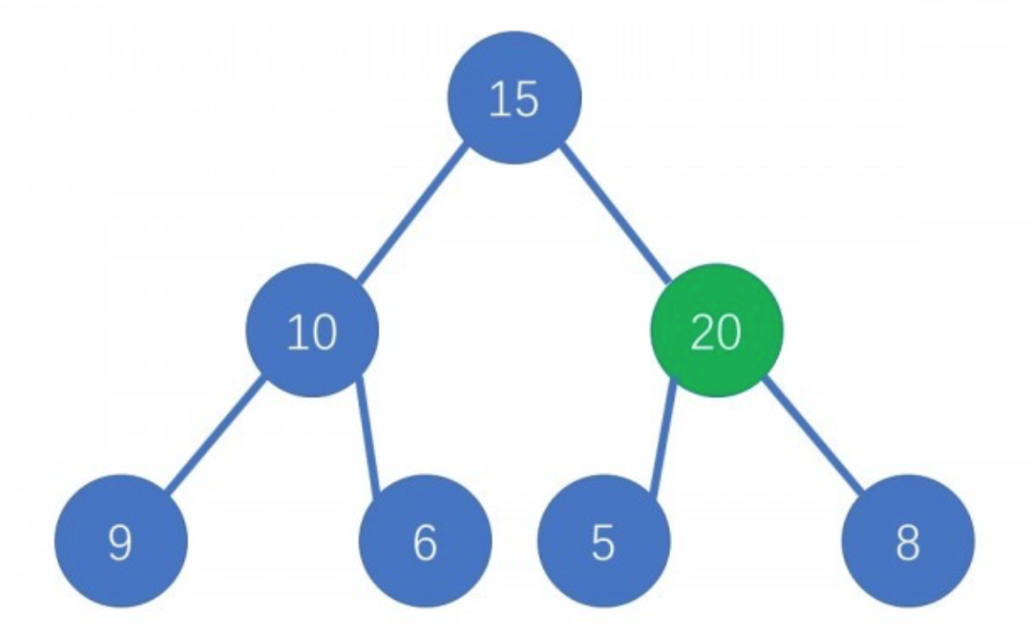
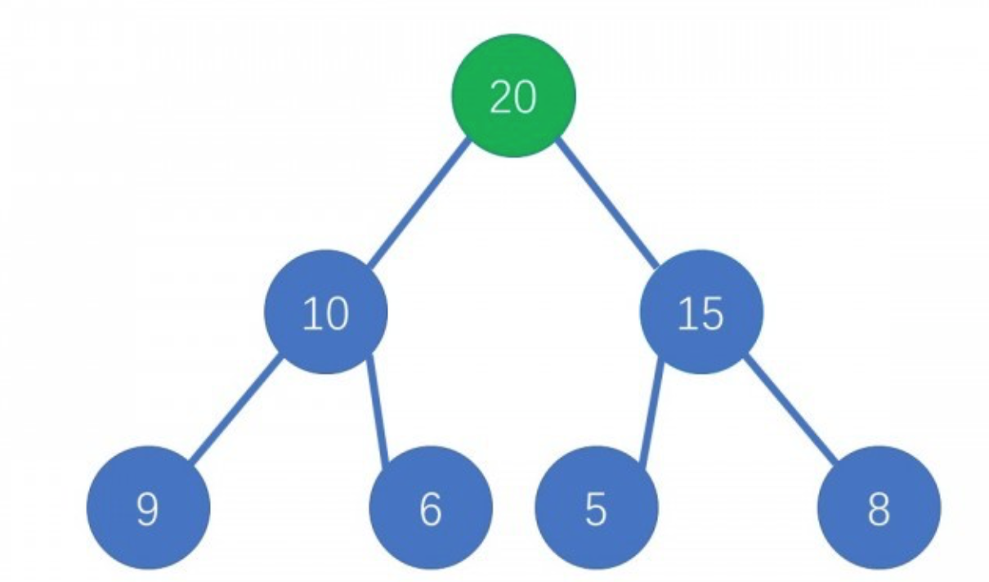
Treap
堆
然后不断让新节点向上跳，直到它小于它的父亲或成为根

Slide 7
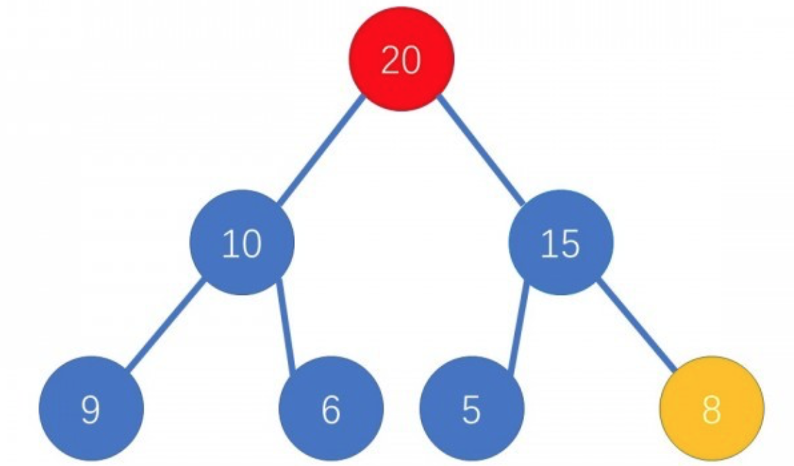
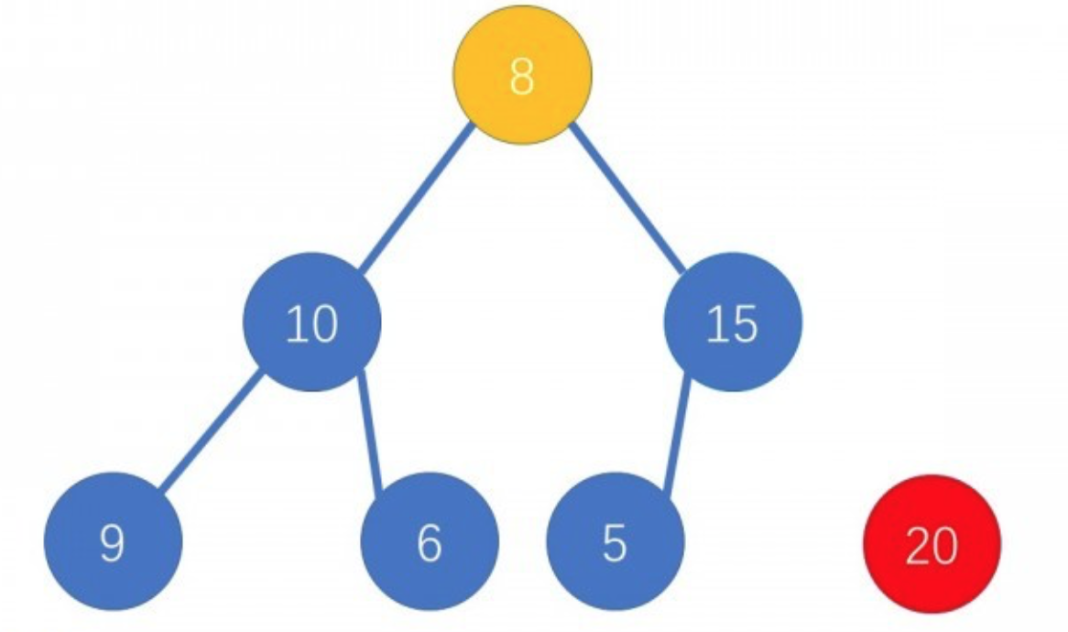
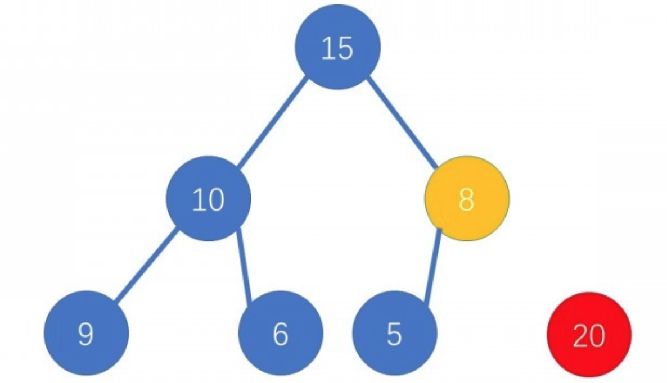
Treap
堆
删除操作： 弹出的是极值（也就是最小或最大值） 先交换堆顶和二叉树中的最后一个元素（最后一层最右边） 然后，设p=1，判断当前p的两个儿子是否均小于p，如果是，停止循环，否则p与其中较大的那个交换，然后p赋值为较大的那个儿子的编号（说白了就是让比较牛的儿子当爹，爹去做儿子），不断循环

Slide 8
Treap
基本概念
首先，我们需要用到以下的数组
size[i]——以i为根的子树的节点数 v[i]——i节点的权值 num[i]——由于可能有重复，所以，我们将权值一样的存在一个节点里面，num数组存储的是i节点存的个数 son[i][2]——存储i节点的儿子，注意，这里不是完全二叉树所以需要存储儿子，son[i][0]表示左儿子，son[i][1]表示右儿子。 rd[i]——i节点的一个随机值，它有什么用呢？ 堆！没错，堆正是在这里派上了用场 我们要让全部节点按照这个随机值排成一个堆
so……我们究竟要怎么解决树退化为链的问题呢？ 这就引出了平衡树最重要的概念——旋转

Slide 9
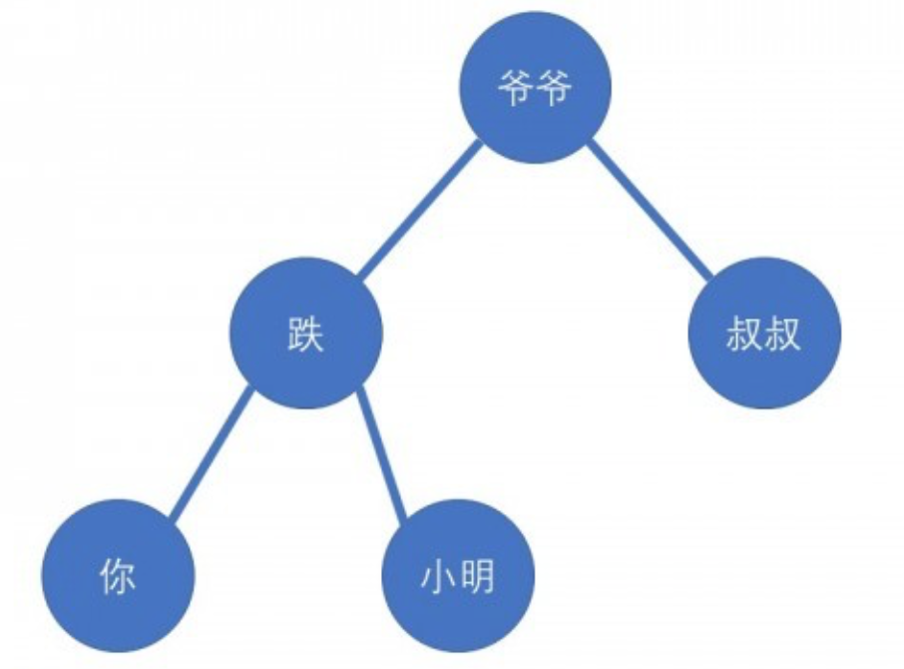
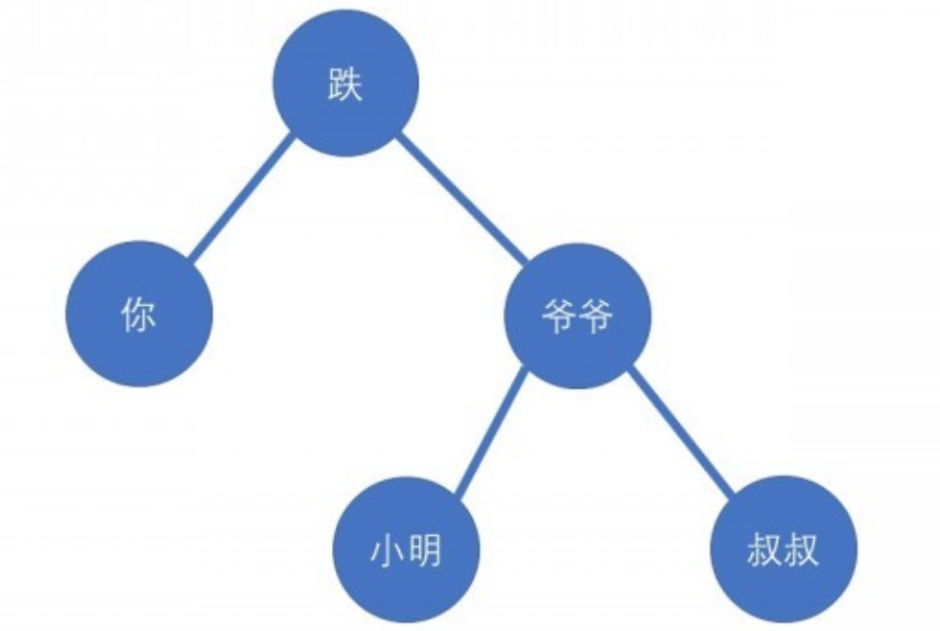
Treap
基本概念
旋转分两种，左旋和右旋，他们的共同特点是不改变Treap的二叉查找树性质，且能够使得Treap更加平衡 首先看右旋：
右旋前的大小关系：你<跌<小明<爷爷<叔叔 右旋后：你<跌<小明<爷爷<叔叔
左旋同理

Slide 10
Treap
基本概念
也就是说，左右旋对Treap的二叉查找树性质毫无影响 那么，左右旋究竟是来做什么的呢？
旋转可以维护Treap堆的性质，然后巧妙地防止退化，使得操作的时间复杂度趋于O(logn)，从而完成任务 同时，在某些操作中需要移动节点的操作，可以直接旋转
Treap十分的优美，实现简单（每个函数四五行），而且功能强大，思想巧妙。
Notes:
#include<bits/stdc++.h>
#define maxn (100000+500)
#define inf 2000000005
using namespace std;
int sum=0,R=0;
int size[maxn],v[maxn],num[maxn],rd[maxn],son[maxn][2];
void pushup(int p)//顾名思义，拿儿子更新父亲p的节点数 p的节点数=左右儿子节点数之和+p本身存有数量
{
size[p]=size[son[p][0]]+size[son[p][1]]+num[p];
}
void rotate(int &p,int d)//以p为根（可能有变）旋转，d=0左旋，d=1右旋
{
int k=son[p][d^1];
son[p][d^1]=son[k][d];
son[k][d]=p;
pushup(p);
pushup(k);
p=k;
}
void ins(int &p,int x)//根为p，插入节点x（因为需要rotate所以要传引用）
{
if (!p)
{
p=++sum;
size[p]=num[p]=1;
v[p]=x;
rd[p]=rand();
return;
}
if (v[p]==x)
{
num[p]++;
size[p]++;
return;
}
int d=(x>v[p]);
ins(son[p][d],x);
if (rd[p]<rd[son[p][d]]) rotate(p,d^1);
pushup(p);
}
/*
首先是第一种情况——!p，也就是说当前是一个空节点 那么节点总数++，然后开辟一个新节点 size[p]=1，共有1个节点在树中 v[p]=x，值为x num[p]=1，当前节点有一个重复数字 rd[p]=rand()，生成随机值，拿来维护堆
情况2，有一个数和要插入的x重复，那么直接个数加加即可
否则，我们需要找一个子树，使得Treap的二叉排序树性质成立 以x>v[p]的情况为例 d=1，此时去p的右子树。 如果加完以后p的随机值小于它的右儿子，直接左旋调整
x<v[p]同理
*/
void del(int &p,int x)//根为p，删掉节点x
{
if (!p) return;
if (x<v[p]) del(son[p][0],x);
else if (x>v[p]) del(son[p][1],x);
else
{
if (!son[p][0] && !son[p][1])
{
num[p]--; size[p]--;
if (num[p]==0) p=0;
}
else if (son[p][0] && !son[p][1])
{
rotate(p,1);
del(son[p][1],x);
}
else if (!son[p][0] && son[p][1])
{
rotate(p,0);
del(son[p][0],x);
}
else if (son[p][0] && son[p][1])
{
int d=(rd[son[p][0]]>rd[son[p][1]]);
rotate(p,d);
del(son[p][d],x);
}
}
pushup(p);
}
/*
1.空节点，根本就没这个数，直接返回 2.如果x和v[p]不相等，直接去相应子树解决问题 3.如果x=v[p] 3a.x是叶子节点，直接扣掉个数，如果个数为零删掉节点 3b.有一个子节点，直接把子节点旋转上来，然后去相应子树解决 3c.两个子节点，把大的那个转上来，然后去另一个子树解决
*/
int rank(int p,int x)//根为p，查x在根为p的树中的排名
{
if (!p) return 0;
if (v[p]==x) return size[son[p][0]]+1;
if (v[p]<x) return size[son[p][0]]+num[p]+rank(son[p][1],x);
if (v[p]>x) return rank(son[p][0],x);
}
/*
1.空节点，直接返回掉 2.x==v[p]，那么左子树的全部数必定小于x，直接返回左子树节点数+1 3.x>v[p]，意味着x位于右子树，那么根和左子树一定比x小，先加上，然后再加上x在右子树里面的排名即可 4.x<v[p]，x位于左子树，冲向左子树解决
*/
int find(int p,int x)//根为p，查在根为p的子树中排名为x的数
{
if (!p) return 0;
if (size[son[p][0]]>=x) return find(son[p][0],x);
else if (size[son[p][0]]+num[p]<x)
return find(son[p][1],x-num[p]-size[son[p][0]]);
else return v[p];
}
/*
1.空节点不解释 2.左子树节点数大于x，解在左子树中 3.左子树加根的节点数比x小，解在右子树中，查右子树的第x-<左子树节点个数>-<根储存个数>名即可 4.左子树加根的节点大于等于x，意味着要找的就是当前的根节点v[p]
*/
int pre(int p,int x)//根为p，查在根为p的子树中x的前驱
{
if (!p) return -inf;
if (v[p]>=x) return pre(son[p][0],x);
else return max(v[p],pre(son[p][1],x));
}
/*
1.空节点，没有前驱 2.如果x是根或在右子树，去左子树找 3.否则要么是根要么右子树，取一个max就可以了（前驱定义为小于x，且最大的数）
*/
int suc(int p,int x)//根为p，查在根为p的子树中x的后继
{
if (!p) return inf;
if (v[p]<=x) return suc(son[p][1],x);
else return min(v[p],suc(son[p][0],x));
}
/*
与前驱超级类似 1.空节点无后继 2.如果在根或者左子树，去右子树找 3.否则要么根要么左子树，取min就可以了(后继定义为大于x，且最小的数)
*/
int main()
{
int n;
scanf("%d",&n);
for (int i=0;i<n;++i)
{
int opt,x;
scanf("%d%d",&opt,&x);
if (opt==1) ins(R,x);
else if (opt==2) del(R,x);
else if (opt==3) printf("%d\n",rank(R,x));
else if (opt==4) printf("%d\n",find(R,x));
else if (opt==5) printf("%d\n",pre(R,x));
else if (opt==6) printf("%d\n",suc(R,x));
}
return 0;
}

Slide 11
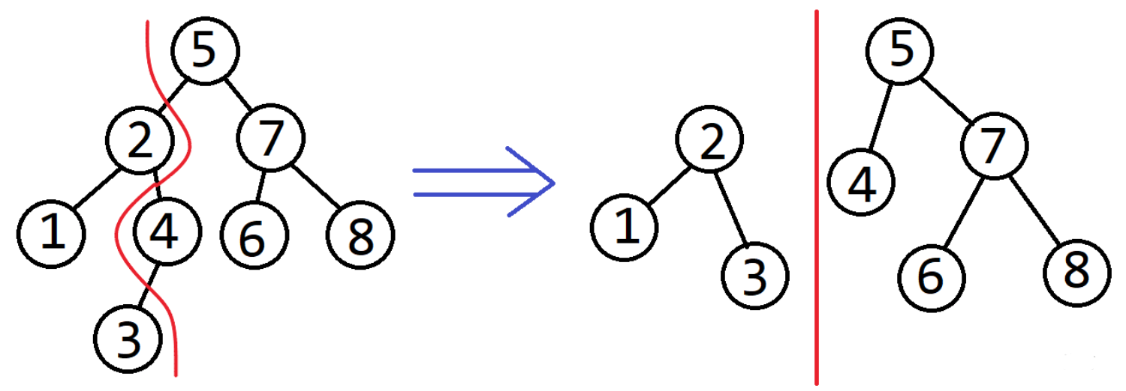
无旋Treap
操作
Treap 分为有旋和无旋两种，而无旋 Treap 是由范浩强发明的，所以又叫 FHQ-Treap。
分裂
分裂操作是将一个 Treap 分成 x,y两个 Treap。其中 x中每一个结点的值都小于 k，而 yy中每一个结点的值都大于等于 k。举个例子（k=4）：

Slide 12
无旋Treap
操作
如果当前子树的根的值大于等于 k，就继续分裂左子树，并将分出来的右边的子树作为根节点的左子树；否则分裂右子树，并将分出来的左边的子树作为根节点的右子树。
因为根节点的值 5 大于等于 k=4，所以继续分裂以 2 为根的子树，分出来 {1,2,3} 和 {4} 两个子树，并将 {4} 作为 5 的左子树； （继续分裂以 2 为根的子树）因为 2 小于 k=4，所以继续分裂以 4 为根的子树，分出来 {3} 和 {4}两个子树，并将 {3}作为 2 的右子树。
函数 split 接受一个根和一个 k，返回分裂后的两棵子树的根。
Notes:
struct pair{//要返回两个值，得用 pair
int a,b;
pair(int a_=0,int b_=0) { a=a_; b=b_; }//构造函数
};
pair split(int u,int k){//u 是根
if(!u) return pair(0,0);//空树返回空
if(key[u]<k){//如果值小于 k
pair t=split(son[u][1],k);//分裂右子树
//son[u][0]表示左子节点，son[u][1]表示右子节点
son[u][1]=t.a;//将左边的子树作为根的右子树
pushup(u);//重新计算子树大小
return pair(u,t.b);//返回（结合上面的图应该可以理解）
}else{//反之同理
pair t=split(son[u][0],k);
son[u][0]=t.b;
pushup(u);
return pair(t.a,u);
}
}

Slide 13
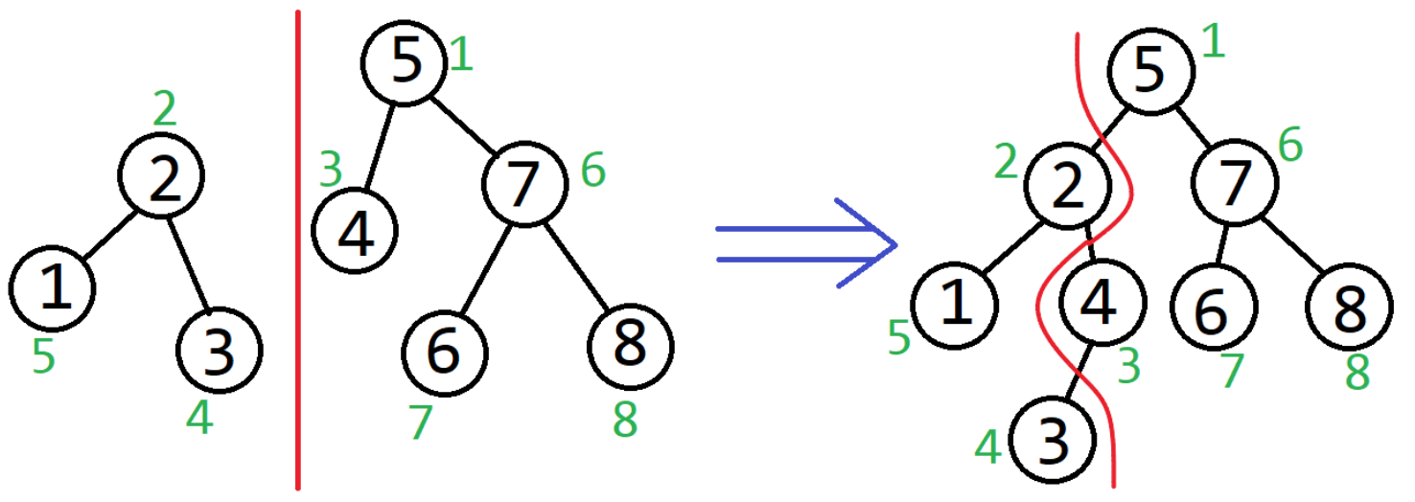
无旋Treap
操作
合并
合并是将 x,y两个 Treap 合并为一个 Treap（x中的每一个结点的值都小于等于 y中每一个结点值）
（其中绿色的数代表随机权）

Slide 14
无旋Treap
操作
比较两个树根的权，权大的作为权小的子结点，继续合并子树。
比如这张图，因为 2>1，所以将 {1,2,3} 作为 {4,5,6,7,8}的根的左子树，继续合并 {1,2,3} 和 {4}； 因为 2<3，所以将 {4} 作为 {1,2,3} 的根的右子树，继续合并 {3}和 {4}。 merge 函数接受两个参数，为两棵树的根；返回合并后的根。
Notes:
int merge(int u,int v){
if(!u||!v) return u+v;//如果任何一棵树为空，返回另一棵树
if(wei[u]<wei[v]){//比较随机权
son[u][1]=merge(son[u][1],v);
//将右子树和另一棵树合并，作为右子树
pushup(u);//重新计算子树大小
return u;//最终根为 u
}else{//反之同理
son[v][0]=merge(u,son[v][0]);
pushup(v);
return v;
}
}

Slide 15
无旋Treap
操作
插入结点
比如，要插入一个值为 k的结点，怎么办呢？先将申请一个新的结点，作为一棵树 y；并将原来的树分裂成 x,z两棵树。 然后依次合并 x,y,z，就完成了。
Notes:
void insert(int k){
key[++cnt]=k; wei[cnt]=rand1(); size[cnt]=1;
//申请一个节点，作为一棵树，其大小为 1
pair t=split(root,k);//以 k 为关键值分裂
root=merge(merge(t.a,cnt),t.b);//依次合并，更新根
}

Slide 16
无旋Treap
操作
删除结点
删除比较巧妙，先将树分裂成 x,y,z三棵树；其中 x 的每个结点的值均小于 k，y的每个结点的值均为 k，z的每个结点的值均大于 k。
然后目标就是要在 y中删除仅一个结点，怎么办呢？做法是，直接合并 y 的左右两棵子树，根节点就被删除掉了。
接下来的事情都知道了，依次合并 x,y,z。
Notes:
void eraser(int k){
pair x,y;
x=split(root,k);
//将整棵树分为小于 k 的和大于等于 k 的
y=split(x.b,k+1);
//将大于等于 k 的分为等于 k 的和大于 k 的
y.a=merge(son[y.a][0],son[y.a][1]);
//直接合并 y.a 的两棵子树
root=merge(x.a,merge(y.a,y.b));
//依次合并起来，更新根
}

Slide 17
无旋Treap
操作
查询排名
直接分裂，并将值小于 k 的树的大小加一，返回。
Notes:
int find1(int k){
int re;
pair t=split(root,k);//分裂
re=size[t.a]+1;//将值小的树的结点数 +1 作为答案
root=merge(t.a,t.b);//合并回去
return re;//返回
}

Slide 18
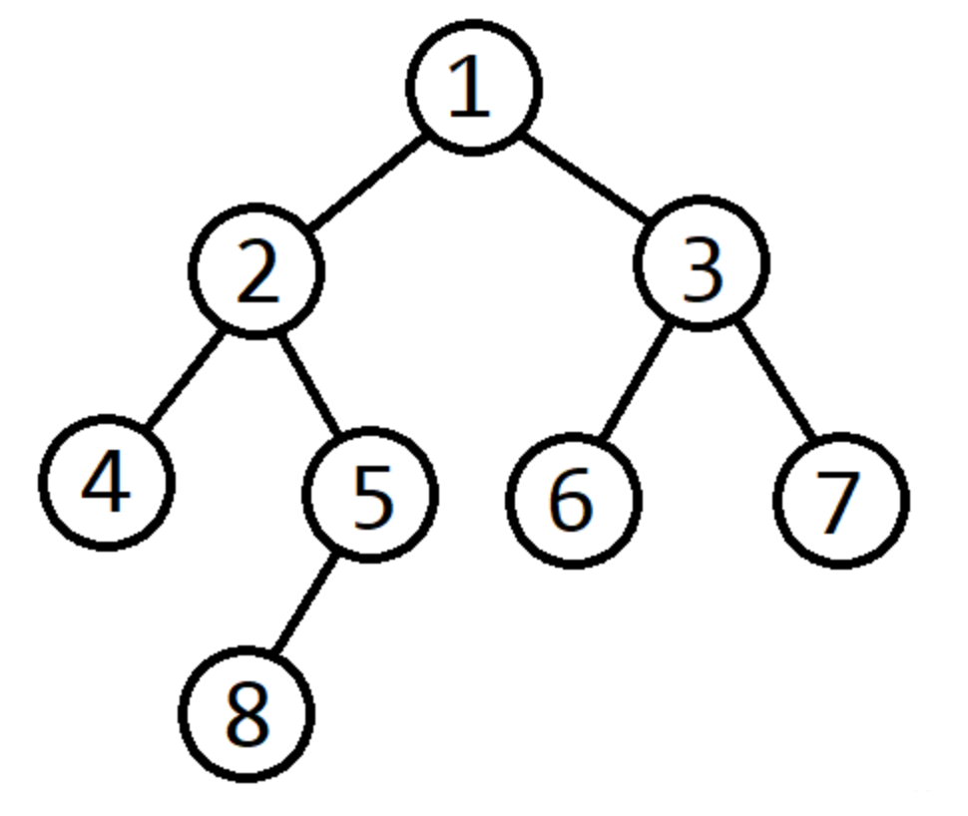
无旋Treap
操作
根据排名找数
这次没法分裂合并了。
这次结点上的数就是结点编号了，
因为结点的值和权没有用。
比如要找第 3 个数，让我们从根节点开始。
首先，1 号结点的左子树有 4 个结点，
那第 3 个结点肯定在左子树了，
于是去找左子树的第 3 个结点； 然后，发现 2 号结点的左子树只有 1 个结点，
那第 3 个结点肯定在右子树了，于是去找 2 号
结点的右子树的第 1 个结点； 接着，发现 5 号结点的左子树有 1 个结点，那第 1 个结点肯定在左子树了，于是去找 5 号结点的左子树的第 1 个结点； 最后，发现 8 号结点的左子树只有 0 个结点，那 8 号结点自己肯定就是答案了，于是返回自己的值。有循环和递归两种实现方式。
Notes:
int find2(int k){
int pos=root;//当前结点初始为根
while(pos){
if(k==size[son[pos][0]]+1) return key[pos];
//如果要找的正是当前结点，直接返回
if(k<=size[son[pos][0]]) pos=son[pos][0];
//如果要找的在左子树，当前节点转为左子节点
else { k-=size[son[pos][0]]+1; pos=son[pos][1]; }
//否则不仅当前结点转为右子节点，还要将 k 减去左子树大小+1
}
}
int find2(int u,int k){
if(k==size[son[u][0]]+1) return key[u];
//如果要找的正是当前结点，返回本节点
if(k<=size[son[u][0]]) return find2(son[u][0],k);
//如果要找的在左子树，返回左子树的第 k 个结点
else return find2(son[u][1],k-size[son[u][0]]-1);
//否则返回右子树的结点，还是要减去那个数
}

Slide 19
无旋Treap
操作
前驱
什么叫“小于 k，且最大的数”？
不就是前面的那个数吗，所以直接查找排名比 k的排名少一的数。
int lst(int k) { return find2(find1(k)-1); }
Notes:
int lst(int k) { return find2(find1(k)-1); }

Slide 20
无旋Treap
操作
后继
值相同的结点可能不止一个，所以不能找后面的那个数了，但是可以将值加一，查询它的排名，并找到对应的值。
看下面的例子：
1,1,2,2,4,4,5,5
要找 2 的后继。 先查询 3 的排名，即小于 3 的元素个数 +1，查询结果为 5。 查询第 5 个数，为 4。结束。
int nxt(int k) { return find2(find1(k+1)); }
Notes:
int nxt(int k) { return find2(find1(k+1)); }

Slide 21
无旋Treap
复杂度
对于一个数集，排序后就是 Treap 的中序遍历；而根肯定是随机权最小的结点，因此期望位置在正中间；所以这棵树期望平衡；所以复杂度为 O(logn) 。
Notes:
#include<cstdio>
#define maxn 1100010
struct pair{
int a,b;
pair(int a_=0,int b_=0) { a=a_; b=b_; }
};
int read(){
int ans=0; char ch=getchar();
while(ch>'9'||ch<'0')ch=getchar();
while(ch<='9'&&ch>='0'){
ans=ans*10+ch-'0';
ch=getchar();
}
return ans;
}
int key[maxn],wei[maxn],size[maxn],son[maxn][2];
int n,m,cnt,ans,seed=1,root,last;
int rand1() { return seed*=19260817; }
inline void pushup(int u)
{ size[u]=size[son[u][0]]+size[son[u][1]]+1; }
pair split(int u,int k){
if(!u) return pair(0,0);
if(key[u]<k){
pair t=split(son[u][1],k);
son[u][1]=t.a;
pushup(u);
return pair(u,t.b);
}else{
pair t=split(son[u][0],k);
son[u][0]=t.b;
pushup(u);
return pair(t.a,u);
}
}
int merge(int u,int v){
if(!u||!v) return u+v;
if(wei[u]<wei[v]){
son[u][1]=merge(son[u][1],v);
pushup(u);
return u;
}else{
son[v][0]=merge(u,son[v][0]);
pushup(v);
return v;
}
}
void insert(int k){
key[++cnt]=k; wei[cnt]=rand1(); size[cnt]=1;
pair t=split(root,k);
root=merge(merge(t.a,cnt),t.b);
}
void eraser(int k){
pair x,y;
x=split(root,k);
y=split(x.b,k+1);
y.a=merge(son[y.a][0],son[y.a][1]);
root=merge(x.a,merge(y.a,y.b));
}
int find1(int k){
int re;
pair t=split(root,k);
re=size[t.a]+1;
root=merge(t.a,t.b);
return re;
}
int find2(int k){
int pos=root;
while(pos){
if(k==size[son[pos][0]]+1) return key[pos];
if(k<=size[son[pos][0]]) pos=son[pos][0];
else { k-=size[son[pos][0]]+1; pos=son[pos][1]; }
}
}
int lst(int k) { return find2(find1(k)-1); }
int nxt(int k) { return find2(find1(k+1)); }
int main(){
n=read(); m=read();
for(int i=1;i<=n;i++){
int a=read();
insert(a);
}
for(int i=1;i<=m;i++){
int o=read(),x; x=read();
if(o==1) insert(x^last);
if(o==2) eraser(x^last);
if(o==3) { last=find1(x^last); ans^=last; }
if(o==4) { last=find2(x^last); ans^=last; }
if(o==5) { last=lst(x^last); ans^=last; }
if(o==6) { last=nxt(x^last); ans^=last; }
}
printf("%d\n",ans);
return 0;
}

Slide 22
PART 3
Splay

Slide 23
splay
基本概念
Splay（伸展树）是平衡树的一种，它的每一步插入、查找和删除的平摊时间都是 O(logn)，出于对编程复杂度和算法性能的考虑，这是 OI 中常用的算法。
Splay本质上还是对二叉查找树的优化。所以它也具备二叉查找树的性质，即左子树任意节点的值 < 根节点的值 < 右子树任意节点的值。
root | tot | fa[i] | ch[i][0] | ch[i][1] | val[i] | size[i] | cnt[i]
根节点编号 | 节点数量 | 父节点编号 | 左儿子编号 | 右儿子编号 | 节点权值 | 子树大小 | 节点权值出现次数

Slide 24
splay
基本操作
maintain(x)：维护子树大小
get(x)：查询该节点是其父亲节点的左子树还是右子树
clear(x)：清理该节点
Notes:
void Splay::maintain(int x)
{
size[x] = size[ch[x][0]] + size[ch[x][1]] + cnt[x];
return ;
}
bool Splay::get(int x)
{
if( x == ch[fa[x]][1] )
return 1;
return 0;
}
void Splay::clear(int x)
{
ch[x][0] = ch[x][1] = fa[x] = val[x] = size[x] = cnt[x] = 0;
return ;
}

Slide 25
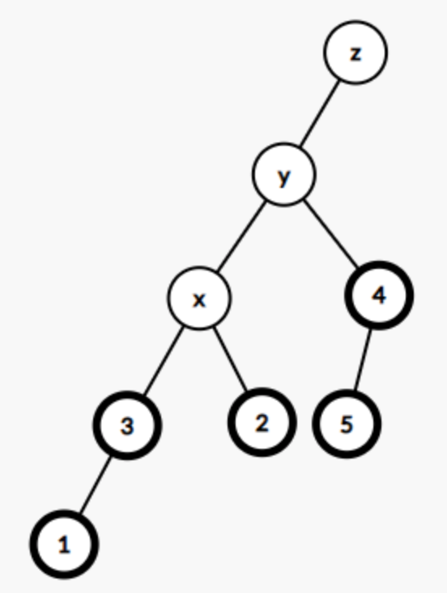
splay
基本操作
旋转
旋转操作实际上是让某一个节点上移一个位置。
旋转操作需要保证，二叉查找树的性质不会改变，节点维护的信息依然正确，root 必须指向旋转后的根节点。
若节点 x 是其父亲的左节点
Notes:
void Splay::maintain(int x)
{
size[x] = size[ch[x][0]] + size[ch[x][1]] + cnt[x];
return ;
}
bool Splay::get(int x)
{
if( x == ch[fa[x]][1] )
return 1;
return 0;
}
void Splay::clear(int x)
{
ch[x][0] = ch[x][1] = fa[x] = val[x] = size[x] = cnt[x] = 0;
return ;
}

Slide 26
splay
基本操作
由于 x 的右儿子的权值大于 x 的权值，且 x 及其子树都
属于 y 的左子树（即 x 的右子树实际上小于 y 的权值），
所以我们将 x 的右子树改为 y 的左子树。
1、将 x 的右儿子变成 y 的左儿子，如果 x 有右儿子的话
就让它的父亲变成 y。 ch[y][0] = ch[x][1]; fa[ch[x][1]] = y;
2、由于 y 及其子树的权值都大于 x 的权值，所以我们
让 y 成为 x 的右儿子。使 y 成为 x 的右儿子，x 变为 y 的父亲。 ch[x][chk^1] = y; fa[y] = x;
3、如果 x 此时不是根节点，那么 x 将继承原先 y 作为 z 的
儿子的位置（x 取代 y 成为 z 的左儿子或右儿子）。 fa[x] = z; if(z) ch[z][y == ch[z][1]] = x;

Slide 27
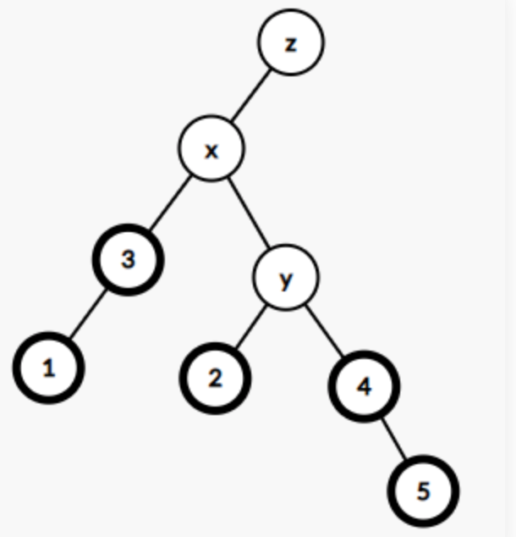
splay
基本操作
由此我们得到了节点 xx 上升一个位置的树，显然，这棵树仍然满足二叉搜索树的性质。
Notes:
void Splay::rotate(int x)
{
int y = fa[x],z = fa[y],chk = get(x);
ch[y][chk] = ch[x][chk ^ 1];
if( ch[x][chk ^ 1] )
fa[ch[x][chk ^ 1]] = y;
ch[x][chk ^ 1] = y;
fa[y] = x;
fa[x] = z;
if(z)
ch[z][y == ch[z][1]] = x;
maintain(y);
// 要先维护 y 的子树大小
// 因为现在 y 是 x 的儿子
maintain(x);// 别忘了维护子树大小
return ;
}
//代码中采用异或来实现左右不同旋转情况，当然我们可以写两个函数分别来实现左旋和右旋。

Slide 28
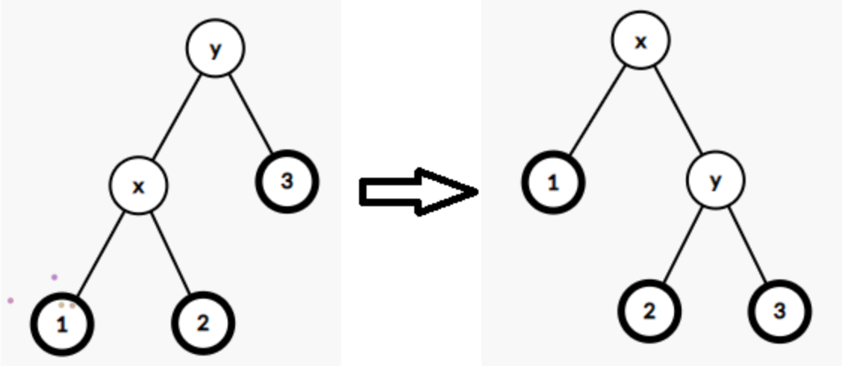
splay
基本操作
伸展
伸展操作是在保持伸展树性质的前提下，将节点 x 转移到根节点。在这个转移过程中，我们分为三种情况。首先我们设节点 x 的父节点为节点 y，若节点 y 有父节点，其父节点为 z。
第一种情况：y 是根节点
若 x 是 y 的左儿子，我们进行一次右旋操作
若 x 是 y 的右儿子，我们进行一次左旋操作

Slide 29
splay
基本操作
伸展
第二种情况：y 不是根节点，且 x 和 y 同为左儿子或右儿子
若 x 和 y 同时是各自父节点的左儿子，则进行两次右旋操作
若 x 和 y 同时是各自父节点的右儿子，则进行两次左旋操作
第三种情况：y 不是根节点，且 x 和 y 一个为左儿子一个为右儿子
若 x 是 y 的左儿子，y 是 z 的右儿子，则进行一次右旋 - 左旋操作
若 x 是 y 的右儿子，y 是 z 的左儿子，则进行一次左旋 - 右旋操作
Notes:
void Splay::splay(int x)
{
for(int i = fa[x];i = fa[x],i; rotate(x))
if( fa[i] )
{
if( get(x) == get(i) )
rotate(i);
else
rotate(x);
}
root = x;
return ;
}

Slide 30
splay
基本操作
插入
1、如果树为空，则直接插入根节点
2、如果找到了一个节点权值与插入权值相等，则增大该节点并维护信息，再进行 Splay 操作
3、否则接着往下找，要是找到空节点就直接插入
Notes:
void Splay::insert(int v)
{
if( root == 0 )
{
tot ++;
val[tot] = v;
cnt[tot] ++;
root = tot;
maintain(root);
return ;
}
int cur = root,x = 0;
while(1)
{
if( val[cur] == v )
{
cnt[cur] ++;
maintain(cur);
maintain(x);
splay(cur);
break;
}
x = cur;
cur = ch[cur][val[cur] < v];
if( cur == 0 )
{
tot ++;
val[tot] = v;
cnt[tot] ++;
fa[tot] = x;
ch[x][val[x] < v] = tot;
maintain(tot);
maintain(x);
splay(tot);
break;
}
}
}

Slide 31
splay
基本操作
寻找数 x 的排名（比它小的数的个数值 + 1）
1、若 x 小于当前节点权值，则向左子树查找
2、若 x 大于当前节点权值，则答案加上左子树大小 size[i] 和当前节点权值出现次数 cnt[i]
3、若找到与 x 相等的节点，则返回当前答案 +1
Notes:
int Splay::find_rank(int v)
{
int ans = 0,cur = root;
while(1)
{
if( v < val[cur] )
cur = ch[cur][0];
else
{
ans += size[ch[cur][0]];
if( v == val[cur] )
{
splay(cur);
return ans + 1;
}
ans += cnt[cur];
cur = ch[cur][1];
}
}
}

Slide 32
splay
基本操作
寻找排名为 x 的数的值
v 表示剩余排名，在初始排名的条件下不断减少。
1、若左子树不为空且剩余排名 v 小于等于左子树大小 size（即 x 在左子树），向左子树查找
2、否则减去左子树大小和根的出现次数作为剩余排名 v。若 v≤0，则返回根节点，否则向右子树查找。
Notes:
int Splay::find_num(int v)
{
int cur = root;
while(1)
{
if( ch[cur][0] != 0 && v <= size[ch[cur][0]] )
cur = ch[cur][0];
else
{
v -= cnt[cur] + size[ch[cur][0]];//.//
if( v <= 0 )
{
splay(cur);
return val[cur];
}
cur = ch[cur][1];
}
}
}

Slide 33
splay
基本操作
查询前驱（小于 x 的最大的数）
先插入节点 x，这样 x 就处在了根节点的位置。
此时 x 的左子树都小于 x，寻找 x 的左子树的最右边节点即小于 x 的最大的数。
Notes:
int Splay::pre()
{
int cur = ch[root][0];
if( cur == 0 )
return cur;
while( ch[cur][1] )
cur = ch[cur][1];
splay(cur);
return cur;
}

Slide 34
splay
基本操作
查询后继（大于 x 的最小的数）
基本思想与查询前驱相同。
先插入节点 x，这样 x 就处在了根节点的位置。
此时 x 的右子树都大于 x，寻找 x 的右子树的最左边节点即大于 x 的最小的数。
Notes:
int Splay::next()
{
int cur = ch[root][1];
if( cur == 0 )
return cur;
while( ch[cur][0] )
cur = ch[cur][0];
splay(cur);
return cur;
}

Slide 35
splay
基本操作
合并
对于合并两棵树，其中一棵树的值都小于另一棵树的值。
我们可以找到较小一棵树的最大值 x，将其旋转到根节点。
再把较大一棵树作为 x 的右子树插入。
删除
1、首先将 x 转移到根节点
2、若 x 值不只一个，即 cnt[x]>1，则直接减一退出即可。
3、否则将它的左右两棵子树合并
Notes:
void Splay::del(int v)
{
find_rank(v);/////
if( cnt[root] > 1 )
{
cnt[root] --;
maintain(root);
return ;
}
if( ch[root][0] == 0 && ch[root][1] == 0 )
{
clear(root);
root = 0;
return ;
}
if( ch[root][0] == 0 )
{
int cur = root;
root = ch[root][1];
fa[root] = 0;
clear(cur);
return ;
}
if( ch[root][1] == 0 )
{
int cur = root;
root = ch[root][0];
fa[root] = 0;
clear(cur);
return ;
}
int cur = root;
int x = pre();
fa[ch[cur][1]] = x;
ch[x][1] = ch[cur][1];
clear(cur);
maintain(root);
return ;
}

Slide 36
splay
复杂度
均摊logn
Notes:
#include<bits/stdc++.h>
using namespace std;
const int MAXN = 114514;
int n;
int root;
// 根节点
int ch[MAXN][2],fa[MAXN];
// 子节点( 0 左 1 右 ) 父节点
int val[MAXN];
// 权值
int size[MAXN];
// 子树大小
int cnt[MAXN];
// 这个权值出现的次数
int tot;
// 节点个数
struct Splay{
void maintain(int x);
// 维护子树大小
bool get(int x);
// 查找这个节点是父亲的左子树还是右子树
void clear(int x);
// 销毁这个节点
void rotate(int x);
// 旋转
void splay(int x);
// 伸展操作
void insert(int v);
// 插入数 v
int find_rank(int v);
// 查询数 v 的排名
int find_num(int v);
// 查询排名为 v 的数
int pre();
// 查询根节点的前驱
int next();
// 查询根节点的后继
void del(int v);
// 删除 v
}tree;
void Splay::maintain(int x)
{
size[x] = size[ch[x][0]] + size[ch[x][1]] + cnt[x];
return ;
}
bool Splay::get(int x)
{
if( x == ch[fa[x]][1] )
return 1;
return 0;
}
void Splay::clear(int x)
{
ch[x][0] = 0;
ch[x][1] = 0;
fa[x] = 0;
val[x] = 0;
size[x] = 0;
cnt[x] = 0;
return ;
}
void Splay::rotate(int x)
{
int y = fa[x],z = fa[y],chk = get(x);
ch[y][chk] = ch[x][chk ^ 1];
if( ch[x][chk ^ 1] )
fa[ch[x][chk ^ 1]] = y;
ch[x][chk ^ 1] = y;
fa[y] = x;
fa[x] = z;
if(z)
ch[z][y == ch[z][1]] = x;
maintain(y);
maintain(x);
return ;
}
void Splay::splay(int x)
{
for(int i = fa[x];i = fa[x],i; rotate(x))
if( fa[i] )
{
if( get(x) == get(i) )
rotate(i);
else
rotate(x);
}
root = x;
return ;
}
void Splay::insert(int v)
{
if( root == 0 )
{
tot ++;
val[tot] = v;
cnt[tot] ++;
root = tot;
maintain(root);
return ;
}
int cur = root,x = 0;
while(1)
{
if( val[cur] == v )
{
cnt[cur] ++;
maintain(cur);
maintain(x);
splay(cur);
break;
}
x = cur;
cur = ch[cur][val[cur] < v];
if( cur == 0 )
{
tot ++;
val[tot] = v;
cnt[tot] ++;
fa[tot] = x;
ch[x][val[x] < v] = tot;
maintain(tot);
maintain(x);
splay(tot);
break;
}
}
}
int Splay::find_rank(int v)
{
int ans = 0,cur = root;
while(1)
{
if( v < val[cur] )
cur = ch[cur][0];
else
{
ans += size[ch[cur][0]];
if( v == val[cur] )
{
splay(cur);
return ans + 1;
}
ans += cnt[cur];
cur = ch[cur][1];
}
}
}
int Splay::find_num(int v)
{
int cur = root;
while(1)
{
if( ch[cur][0] != 0 && v <= size[ch[cur][0]] )
cur = ch[cur][0];
else
{
v -= cnt[cur] + size[ch[cur][0]];//.//
if( v <= 0 )
{
splay(cur);
return val[cur];
}
cur = ch[cur][1];
}
}
}
int Splay::pre()
{
int cur = ch[root][0];
if( cur == 0 )
return cur;
while( ch[cur][1] )
cur = ch[cur][1];
splay(cur);
return cur;
}
int Splay::next()
{
int cur = ch[root][1];
if( cur == 0 )
return cur;
while( ch[cur][0] )
cur = ch[cur][0];
splay(cur);
return cur;
}
void Splay::del(int v)
{
find_rank(v);/////
if( cnt[root] > 1 )
{
cnt[root] --;
maintain(root);
return ;
}
if( ch[root][0] == 0 && ch[root][1] == 0 )
{
clear(root);
root = 0;
return ;
}
if( ch[root][0] == 0 )
{
int cur = root;
root = ch[root][1];
fa[root] = 0;
clear(cur);
return ;
}
if( ch[root][1] == 0 )
{
int cur = root;
root = ch[root][0];
fa[root] = 0;
clear(cur);
return ;
}
int cur = root;
int x = pre();
fa[ch[cur][1]] = x;
ch[x][1] = ch[cur][1];
clear(cur);
maintain(root);
return ;
}
int main()
{
scanf("%d",&n);
for(int i = 1,opt,x;i <= n; i++)
{
scanf("%d%d",&opt,&x);
if( opt == 1 )
tree.insert(x);
else if( opt == 2 )
tree.del(x);
else if( opt == 3 )///
printf("%d\n",tree.find_rank(x));
else if( opt == 4 )////
printf("%d\n",tree.find_num(x));
else if( opt == 5 )
{
tree.insert(x);
printf("%d\n",val[tree.pre()]);
tree.del(x);
}
else
{
tree.insert(x);
printf("%d\n",val[tree.next()]);
tree.del(x);
}
}
return 0;
}

